Slide 1
Choroby płuc w Europie Fakty i ryciny

Slide 3
Główne cele
“Choroby płuc w Europie Fakty i ryciny–” jest zwięzłą wersją Europejskiej Białej Księgi Płuc wydawanej przez Europejskie Towarzystwo Oddechowe
Głównymi celami obu publikacji są:
zwrócenie uwagi na choroby układu oddechowego i ich wpływ na zdrowie populacji europejskiej
zaangażowanie państwa, pacjentów i mediów do pomocy w zrozumieniu szerokiego zakresu problemów związanych ze zdrowiem układu oddechowego
zapewnienie narzędzi wpływających na tworzenie polityki służącej poprawie zdrowia płuc

Slide 4
Następstwa

Slide 5
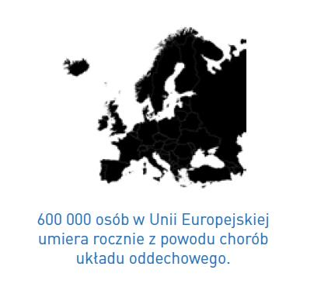

Slide 6
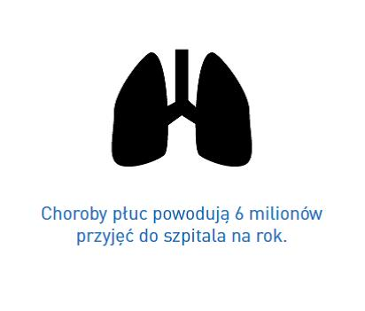

Slide 8
Następstwa ekonomiczne

Slide 11
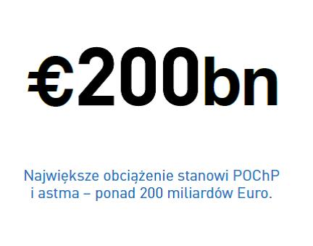

Slide 12
Choroby płuc

Slide 13
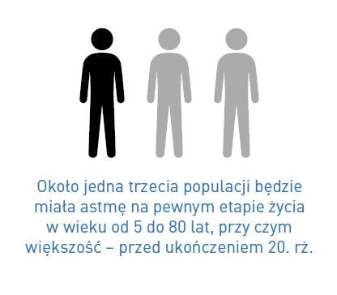

Slide 15
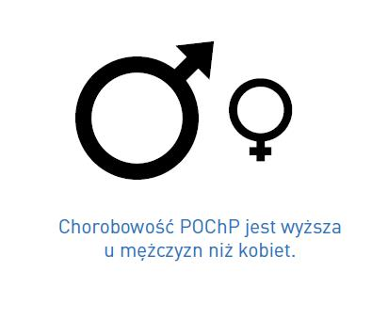

Slide 18
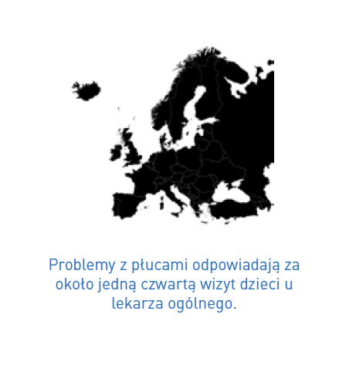

Slide 20
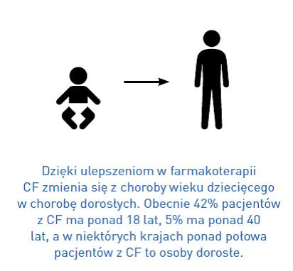

Slide 22
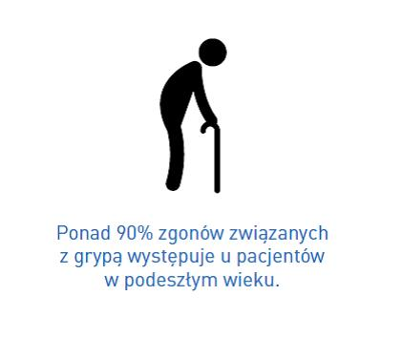

Slide 23
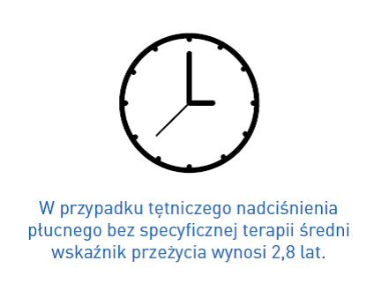

Slide 24
Czynniki ryzyka

Slide 26
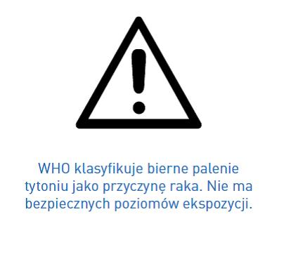

Slide 27
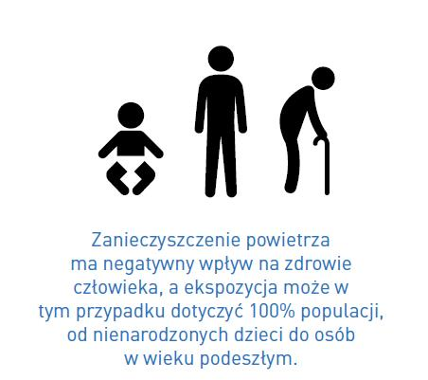

Slide 28
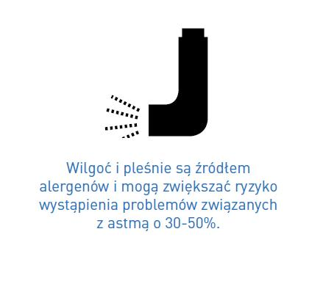

Slide 29
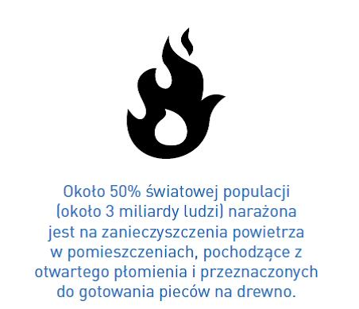

Slide 30
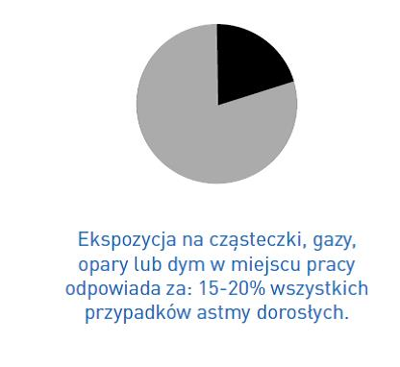

Slide 31
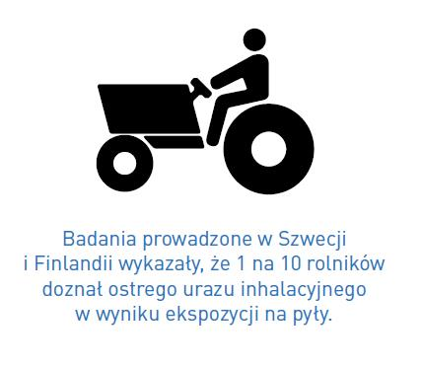

Slide 32
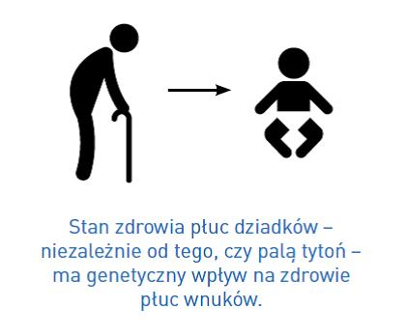

Slide 35
Prawa autorskie “Choroby płuc w Europie Fakty i ryciny”
Ta praca Europejskiej Fundacji Płuc ma licencję Creative Commons Attribution – 4.0 międzynarodowa licencja niekomercyjna
Możesz:
Udostępniać – kopiować i redystrybuować materiały w dowolnych mediach i formatach
Dostosowywać - mieszać, przetwarzać i dodawać treści do materiałów
Licencjodawca nie może cofnąć tych praw dopóki będziesz zachowywać warunki licencji
Warunki licencji
Przypisy – musisz podać właściwe źródło, link do licencji (www.erswhitebook.org) oraz wskazać dokonane zmiany. Należy tego dokonać w jakikolwiek rozsądny sposób, jednak nie sugerując w żadnym wypadku, że Europejskie Towarzystwo Oddechowe / Europejska Fundacja Płuc wspiera ciebie lub twoje działania
Bezpłatność – nie wolno ci użyć materiałów w celach komercyjnych
Brak dodatkowych ograniczeń – nie wolno ci zastosować żadnych ograniczeń prawnych ani technicznych, które powodowałyby, że inne osoby nie będą mogły używać materiałów zgodnie z licencją

